Slide 1
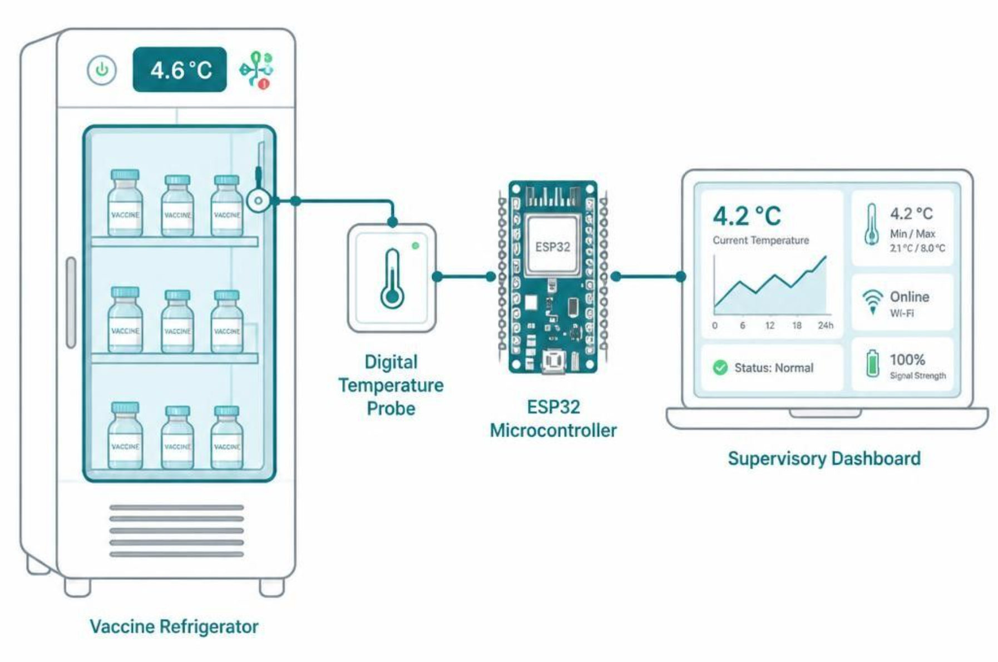
FrioGuard IoT
MONITORAMENTO CONTÍNUO DE TEMPERATURA
E ALARMES EM REFRIGERADORES DE VACINAS
VIA SIMULAÇÃO
[Nome do autor] · Mario Ivan Porco Morales
Rajesh Kumar Mahato
Ann Ng´endo Kahuthu
Instituto Nacional de Telecomunicações (INATEL)
Ambiente de validação: Wokwi · MQTT · Node-RED Dashboard
Notes:
Bom dia à banca examinadora. Apresento o projeto FrioGuard IoT, um sistema desenvolvido e validado por simulação para monitoramento térmico e supervisão remota de refrigeradores de imunobiológicos. (Tempo estimado: 20 s)

Slide 2
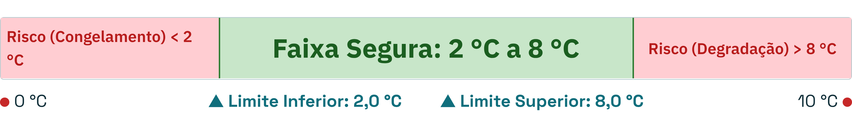
CADEIA DE FRIO · MOTIVAÇÃO
Vacinas exigem controle contínuo da temperatura
A conservação segura de imunobiológicos requer estabilidade térmica rigorosa entre 2 °C e 8 °C. Excursões fora dessa faixa degradam insumos e exigem resposta rápida.
Risco de congelamento
Estabilidade operacional
Excursão por calor
Temperaturas abaixo de 2 °C provocam perda irreversível de potência imunogênica.
Aberturas prolongadas ou falhas no compressor aceleram a inativação das vacinas.
Faixa padrão do PNI / OMS que assegura a eficácia biológica dos lotes armazenados.
Notes:
A conservação de vacinas exige monitoramento ininterrupto. A faixa normativa adotada é de 2 °C a 8 °C. Qualquer desvio gera perdas de lotes essenciais, demandando detecção imediata e alarme automático. (Tempo estimado: 50 s)

Slide 3
CONCEITO DE OPERAÇÃO
FrioGuard IoT monitora temperatura e porta à distância
O protótipo supervisiona a temperatura interna e o estado da porta (aberta ou fechada), com alarmes locais e remotos.
01
02
03
04
05
Sensores
ESP32
MQTT
Painel
Alarme
Aquisição e processamento
DS18B20 mede a temperatura (°C); chave digital detecta a porta. O ESP32 faz filtragem e aciona LEDs e buzzer.
Supervisão e controle remoto
MQTT usa TLS na porta 8883 e broker em nuvem. Node-RED mostra gráficos, porta e alertas; o operador silencia o buzzer à distância.
Notes:
O fluxo de funcionamento do protótipo integra cinco etapas: leitura das variáveis físicas, processamento em borda pelo ESP32, envio telemétrico via MQTT com criptografia, exibição no painel e comando de retorno para o alarme. (Tempo estimado: 50 s)

Slide 4
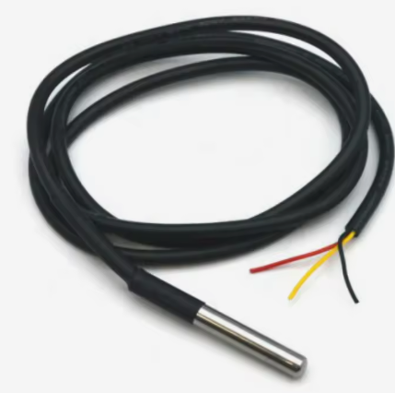
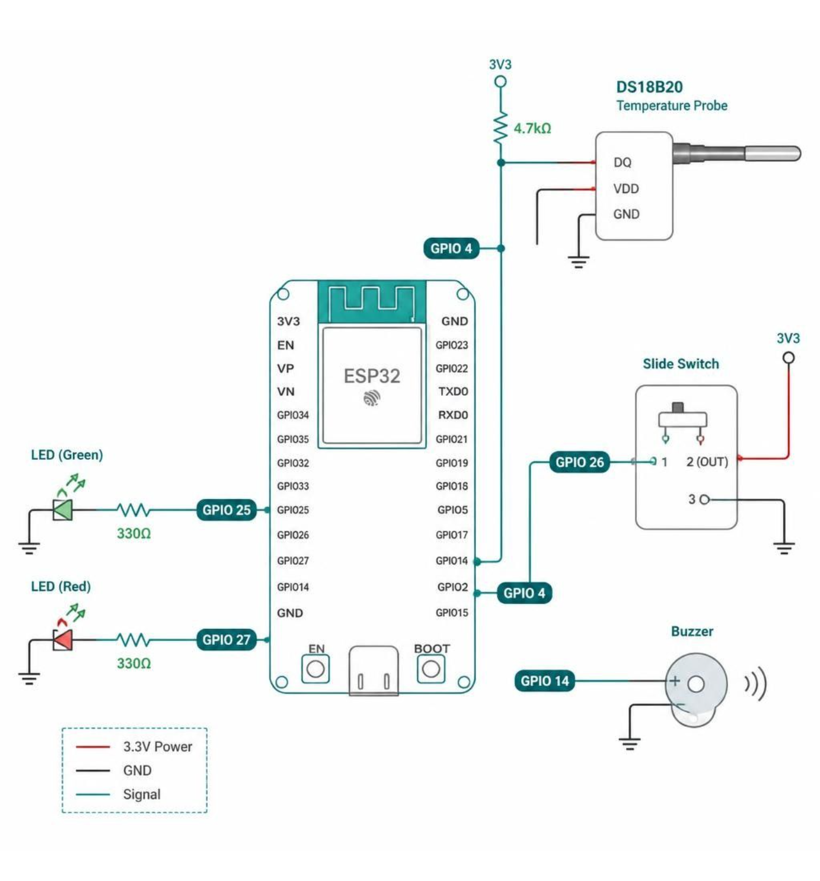
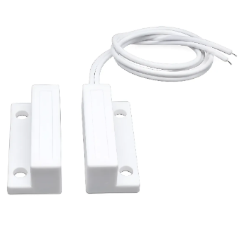
METODOLOGIA E HARDWARE SIMULADO
Componentes que compõem o protótipo
ESP32 DevKit | 32 bits; processamento, controle e comparação local
DS18B20 · GPIO 4 | Temperatura digital (1-Wire)
Chave deslizante · GPIO 26 | Estado da porta
LED verde · GPIO 25 | Faixa normal: 2 °C a 8 °C
LED vermelho · GPIO 27 | Temperatura anormal
LED azul | Alarme visual associado ao buzzer
Buzzer ativo · GPIO 14 | Alarme sonoro local
Simulação no Wokwi · Wi-Fi · MQTT sobre TLS (porta 8883) · CloudAMQP / LavinMQ · Node-RED Dashboard
Notes:
Para a concepção do circuito, foram selecionados componentes de baixo custo e ampla disponibilidade. Todo o esquemático foi estruturado e testado no simulador Wokwi, utilizando pinos dedicados do ESP32 para cada transdutor e atuador. (Tempo estimado: 50 s)

Slide 5
RESULTADOS DA SIMULAÇÃO
Os testes por simulação identificaram as três condições térmicas
Wokwi → MQTT X → Node-RED Dashboard · validação funcional em ambiente simulado
Normal
Elevada
Baixa
2 °C a 8 °C
Sensor simulado
Leitura recebida
2,875 °C /
7,3125 °C
9,5000 °C
0,1875 °C
(9,5 °C) · LED vermelho e buzzer; alarme de alta no painel e circuito.
Configuração visual: cerca de 0,2 °C · LED vermelho e buzzer; alarme de baixa no painel.
LED verde aceso; alarme inativo.
Controle remoto: comando OFF pelo painel via frioguard/control/buzzer cessou o som; o LED vermelho permaneceu aceso.
Limite: sem testes em refrigerador físico e sem teste documentado de abertura da porta.
Notes:
Nos testes por simulação, o sistema respondeu com exatidão a todos os cenários térmicos: leituras de 2,8 °C e 7,3 °C mantiveram o LED verde; valores de 9,5 °C e 0,18 °C dispararam os alarmes locais e no dashboard. O silenciamento remoto do buzzer também foi comprovado com sucesso. (Tempo estimado: 1 min 10 s)

Slide 6
ARQUITETURA DE DADOS E TELEMETRIA
A arquitetura separa aquisição, comunicação e supervisão
1 · AQUISIÇÃO E BORDA
2 · COMUNICAÇÃO
3 · SUPERVISÃO E CONTROLE
DS18B20 (temperatura)
Chave digital (porta)
ESP32 DevKit: limites de 2 °C e 8 °C
Wi-Fi 802.11 b/g/n
MQTT sobre TLS (8883)
Broker CloudAMQP / LavinMQ
MQTTX
Node-RED
FlowFuse Dashboard 2.0
Comando remoto do buzzer
→
→
→ Ida: temperatura e estado da porta até o painel | ← Volta: comando ON/OFF do buzzer
TÓPICOS MQTT IMPLEMENTADOS
POSSIBILIDADE DE EXPANSÃO (NÃO IMPLEMENTADO)
frioguard/temperatura (JSON)
frioguard/puerta (ABERTA ou CERRADA)
frioguard/alarma/temperatura
frioguard/control/buzzer (ON/OFF)
Monitoramento hospitalar, plataformas em nuvem, gestão de unidades de saúde e outros dispositivos IoT.
Notes:
A arquitetura foi dividida em três camadas modulares: aquisição no nó sensor, transporte via broker MQTT em nuvem com TLS, e aplicação no Node-RED. Notem que há um canal de retorno pelo tópico control/buzzer, permitindo desligar o som remotamente. (Tempo estimado: 1 min 05 s)

Slide 7
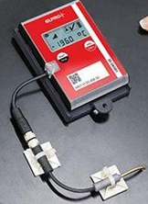

ESTADO DA ARTE · BENCHMARK
Soluções comerciais existentes têm foco diferente do FrioGuard
ELPRO LIBERO Gx: registrador
IoT em tempo real de temperatura,
umidade e localização
Sensitech TempTale GEO X:
monitoramento em tempo real
de temperatura, umidade,
luz e localização no transporte.
POSSÍVEIS MELHORIAS NO FRIOGUARD
Umidade; detecção de falta de energia; bateria de emergência; notificações por SMS, e-mail ou aplicativo.
Histórico e relatórios automáticos; múltiplos refrigeradores; detecção de falhas de comunicação.
Sensores redundantes e calibração periódica; integração hospitalar.
Referências: ELPRO (elpro.com) · Sensitech (sensitech.com) · OMS/PQS E006 (extranet.who.int/prequal).
Notes:
Examinamos o panorama comercial: soluções como ELPRO e Sensitech focam em transporte e rastreamento de cargas. Já a categoria E006 da OMS lista dispositivos para monitoramento remoto de equipamentos de refrigeração. As possíveis melhorias do FrioGuard incluem sensores, notificações, histórico e integração. (Tempo estimado: 1 min 10 s)

Slide 8
POTENCIAL E LIMITAÇÕES
A viabilidade comercial é promissora, mas exige estudos
Público e modelo possível
Vantagens e desafios
Público-alvo: unidades básicas de saúde, clínicas e centros de vacinação, hospitais, laboratórios e instituições que armazenam imunobiológicos.
Modelo: venda ou instalação do dispositivo; configuração e manutenção; plataforma de monitoramento e suporte; expansão para vários refrigeradores.
Favoráveis: arquitetura modular, componentes acessíveis, adaptabilidade e monitoramento remoto.
Desafios: calibração, confiabilidade, conectividade, segurança dos dados, alimentação de emergência, manutenção e requisitos técnicos e regulatórios.
Notes:
O FrioGuard apresenta potencial para unidades de saúde e outras instituições que armazenam imunobiológicos, graças à arquitetura modular e aos componentes acessíveis. Não foram estimados custos, margens ou retorno; a viabilidade exigiria protótipo físico, testes de campo e avaliação normativa e regulatória. (Tempo estimado: 1 min)

Slide 9
CONCLUSÃO E TRABALHOS FUTUROS
O protótipo demonstrou viabilidade funcional; o próximo passo é o refrigerador real
VALIDAÇÃO POR SIMULAÇÃO
PRÓXIMOS PASSOS
O protótipo IoT monitorou temperatura e estado da porta de refrigeradores de vacinas.
Os testes identificaram condições anormais e demonstraram transmissão MQTT, supervisão e controle remoto pelo Node-RED.
Será implementado em refrigerador real; a precisão do sensor será avaliada por calibração. Autonomia e alimentação de emergência serão testadas.
A comunicação será avaliada em conectividade real; novos sensores e notificações serão incorporados, e a integração hospitalar será investigada.
FrioGuard IoT: potencial como alternativa modular para monitorar a cadeia de frio.
Notes:
Este trabalho apresentou e implementou, por simulação, um protótipo para monitorar temperatura e estado da porta. Os testes demonstraram identificação de condições anormais, transmissão MQTT e supervisão e controle remoto no Node-RED. O próximo passo será implementar e avaliar o sistema em um refrigerador real. (Tempo estimado: 40 s)

